Slide 1




静电场中的导体和电介质
§6-6 静电场中的导体
将实物按电特性划分：导体、半导体、绝缘体。
1. 导体静电平衡条件
导体在电场中：(1) 导体内的自由电荷，在电场力作用下移动，从而改变原有的电荷分布。(2) 电荷分布的改变，引起电场分布改变。
导体中没有电荷宏观定向运动，从而电场分布不随时间变化，则该导体达到静电平衡。
(1)导体内部任何一点的场强等于 0 。
(2)导体表面任何一点的场强都垂直表面 。
例如：在均匀场放入一导体的情况
电荷积累到一定程度，在导体内：
表面出现感应电荷
电荷停止运动
达到静电平衡

Slide 2
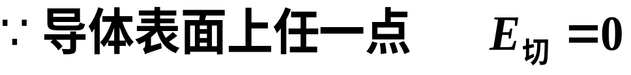
(1) 导体是等势体。
(2) 导体表面是等势面。
2. 导体上电荷分布
1）静电平衡时，导体内无净电荷，电荷只分布在导体外表面上。
证明：
(1)导体内无空腔
.p
(2)导体内有空腔，腔内无其它带电体
可以看成已经达到静电平衡的实心导体，从中挖出空腔，由于没有挖去净电荷，不会影响电荷分布，也不影响电场分布。内表面无净电荷。

Slide 3

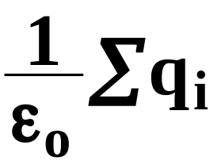
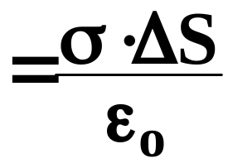
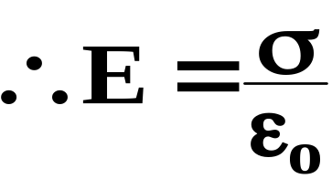
或者，作包围空腔的高斯面，由于导体中场强为零：
在空腔的内表面也不可能存在等量异号的净电荷，否则在它们自身电场的作用下将出现电荷的定向运动，从而相互抵消。
电荷全分布在导体外表面上，内表面无净电荷。
在静电平衡下,导体为等势体,内部场强为零。
2）导体表面上各处的电荷面密度 与电场强度E 的关系
该点处的电场 E，是所有电荷产生的。

Slide 4
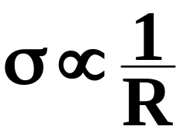
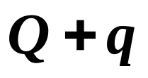
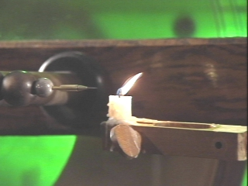

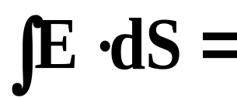
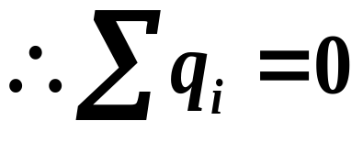
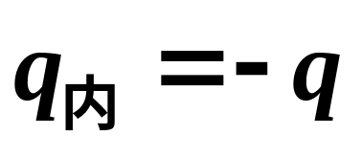
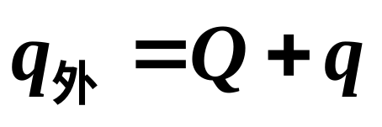
3）电荷面密度与导体表面曲率的关系
导体形状有关
一般导体电荷的分布与
附近其它带电体有关
对于孤立导体，实验证明，面电荷密度正比于表面曲率：
+
+
+
+
+
+
+
+
+
+
+
+
+
+
+
+
+
+
+
+
E ∝ σ，表面尖端处，E很大
尖端放电
3. 静电屏蔽
+
+
+
+
-
+
+
+
+
+
空腔内有带电体的导体壳
-
+
设导体带电荷Q，空腔内有一带电体+q。
Q
S
+q
+q
+q
高斯定理：

Slide 5

(1)腔内+q所处位置不同，对内外
表面电荷分布及电场分布的影响
Q
S
+q
+q
+q
(2)若将腔内带电体与导体壳连接，会出现什么情况？
Q＋q
腔内无电荷分布：E_{内}=0
屏蔽外场
(3)若将导体壳接地，又会出现什么情况？
当腔内有带电体时，将壳接地，腔内带电体的电场对壳外无影响。
－q
+q
屏蔽内场

Slide 6
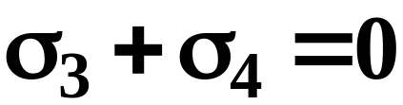
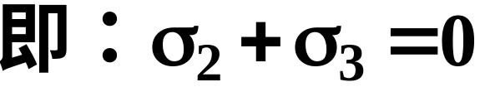
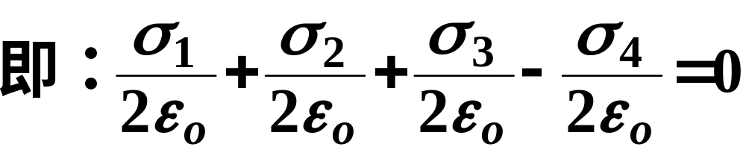



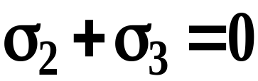
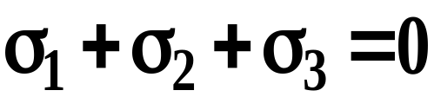
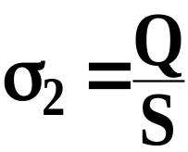
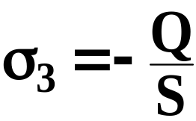
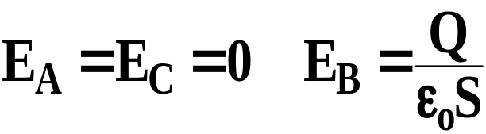

例1. 一金属平板，面积为S带电Q，在其旁放置第二块同面积的不带电金属板。求 (1)静电平衡时，电荷分布及电场分布。(2)若第二块板接地？忽略边缘效应。
解： (1)
E_{P}=0
.
P
可得：
_
_
_
_
+
+
+
+
.
.
(2)第二板接地
平行板电容器电荷分布在内表面

Slide 7

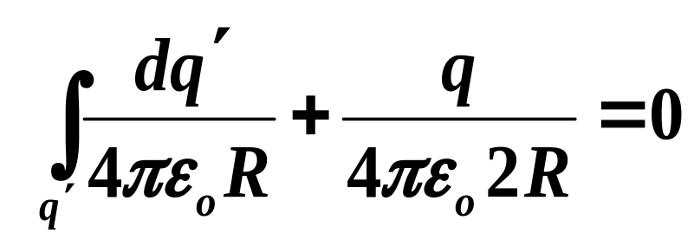


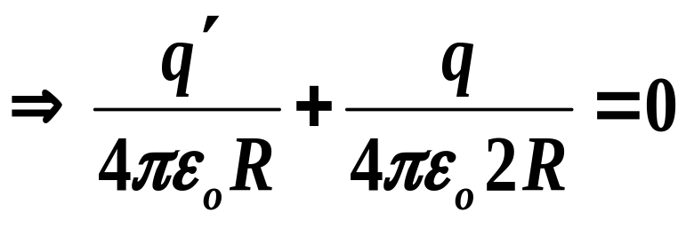
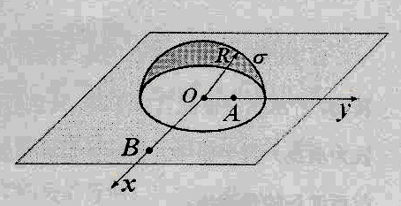
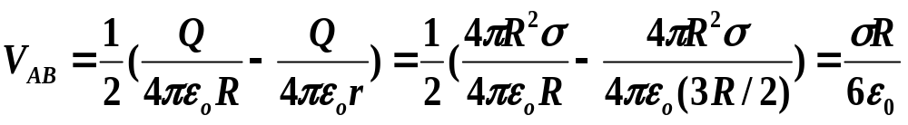
例2. 半径为R的金属球距离地面很远，并与地用导线相连接，在与球心相距d=2R处有一点电荷q > 0，问球上的感应电荷q’。
解：金属球是等势体，处处电势: V= 0。即球心处：V_{o}= 0。使用电势叠加法：
例3. 半径为R的半球面上，均匀分布着电荷密度为σ的电荷，OA=R/2，OB=3R/2，求V_{AB}。
解：根据电势叠加法，半球面产生的电势等于整个球面电势的一半。

Slide 8
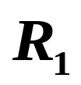

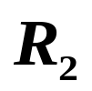

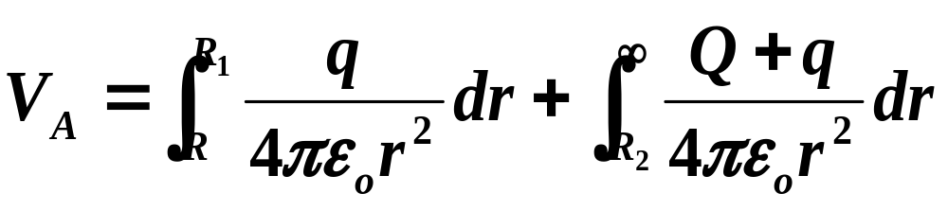

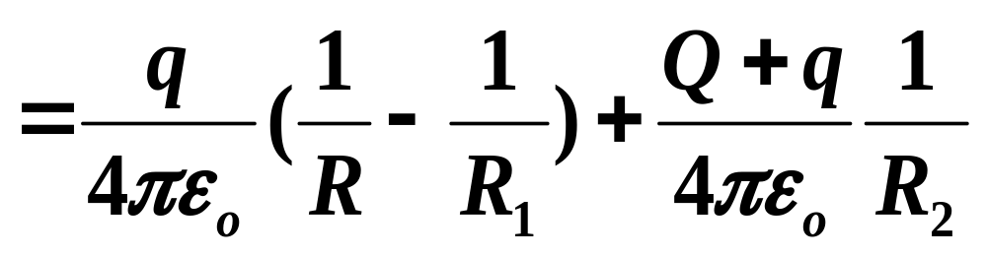
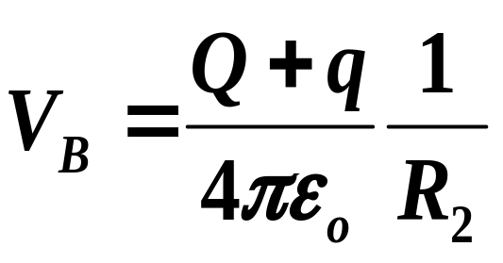
例4. 一个带电金属球半径R，带电量q，放在另一个带电金属球壳内，其内外半径分别为R₁、R₂，球壳带电量为 Q。试求:(1)此系统的电荷、电场分布以及电势。(2)若球壳用导线与地面接通后再断开？（3）再将实心金属球用导线与地面相连，将如何？
解：利用高斯定理、电荷守恒、静电平衡条件、带电体导线相接后等电势的概念。
（1）由高斯定理：球壳内表面带电 -q
用电势定义法，并设无穷远电势为0：

Slide 9
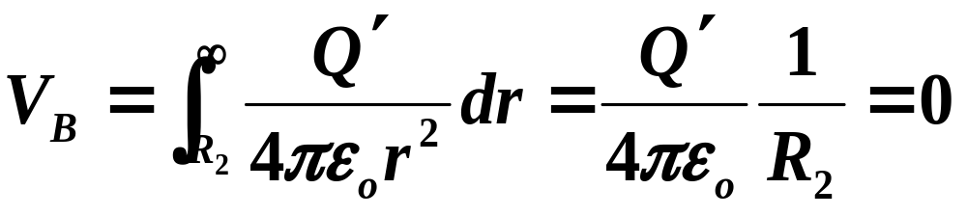
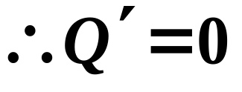
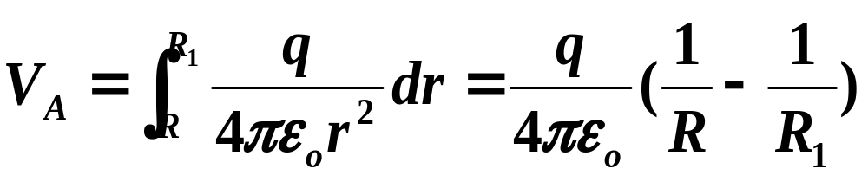
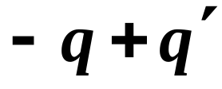

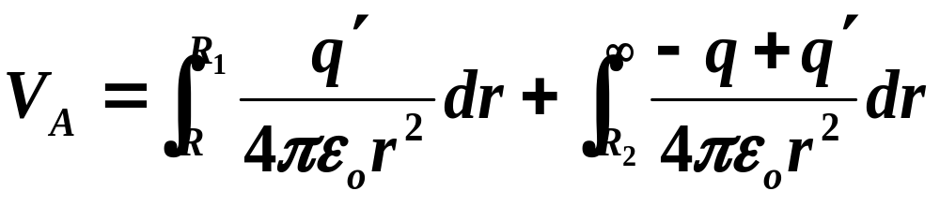
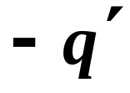
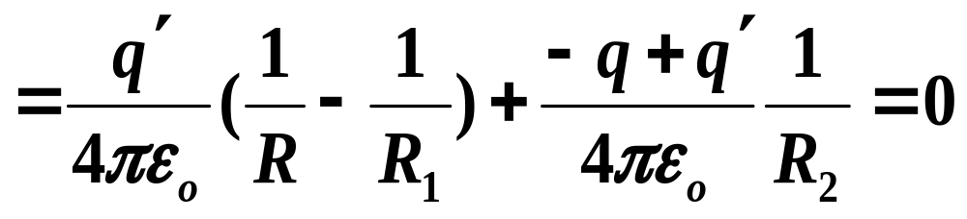
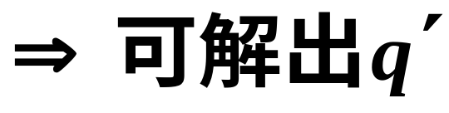
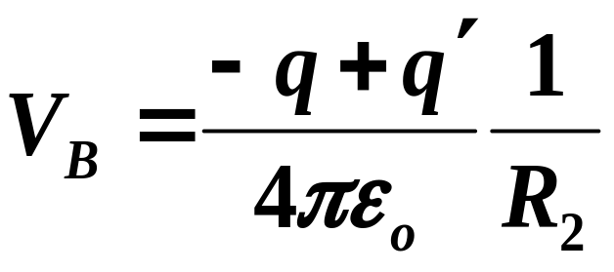
(2)球壳与地相接，设球壳外表面带电Q’：
(3)内球与地相接，设内球带电q’：

Slide 10
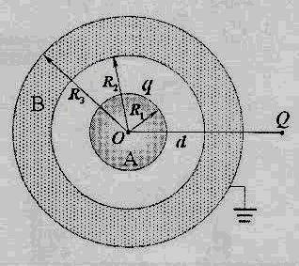
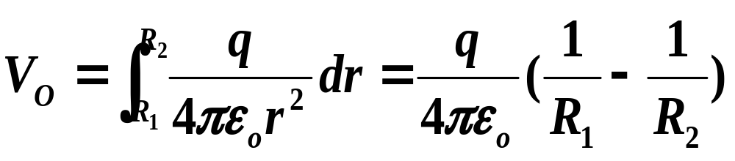
例5. 半径为R₁的导体球A，带电量q，在它外面同心地罩一金属球壳B，球壳B的内、外半径分别为R₂=2R₁，R₃=3R₁。在距球心d=4R₁处放一电量为Q的点电荷。若球壳B接地，则球壳B的总电量为多少？
解：球壳内表面的带电量为-q，设球壳外表面的带电量为q’。
由于B球接地，A球的电势就是AB之间的电势差：
两式相等：
根据电势叠加原理：
B的总电量：

Slide 11
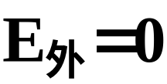



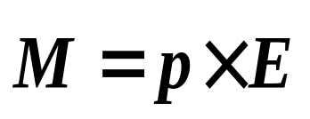

§6-7 静电场中的电介质
电介质
绝缘体(不导电)
1.电介质的电结构
带负电的电子→束缚电子
所有负电荷→负重心
每个分子
所有正电荷→正重心
带正电的原子核
正负重心不重合
有极分子
两类电介质：
正负重心重合
无极分子
2.电极化现象
束缚电荷
1）有极分子
力矩：
取向极化
2）无极分子
电中性
位移极化
E_{外}↑强，电极化程度越高。

Slide 12




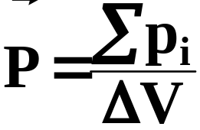


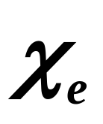
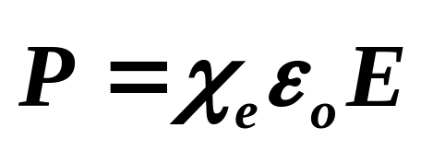
电介质的电极化与导体有本质的区别：
电介质：
导体：
3.电极化强度矢量
单位体积内所有分子的电偶极矩矢量和
1） 的定义：
2）
实验证明，对各向同性的线性电介质有：
：电极化率
（无量钢的纯数）
3）电极穿—电介质的击穿
当E↑↑很强时，分子中正负电荷被拉开—> 自由电荷
绝缘体 → 导体 电介质击穿
电介质所能承受不被击穿的最大电场强度 击穿场强
例：尖端放电，空气电极穿 E=3 kv/mm

Slide 13
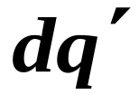

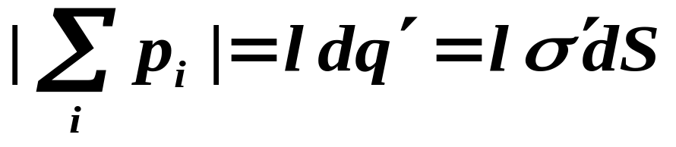
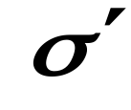
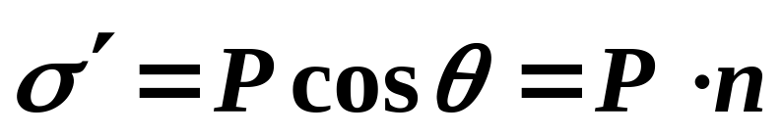
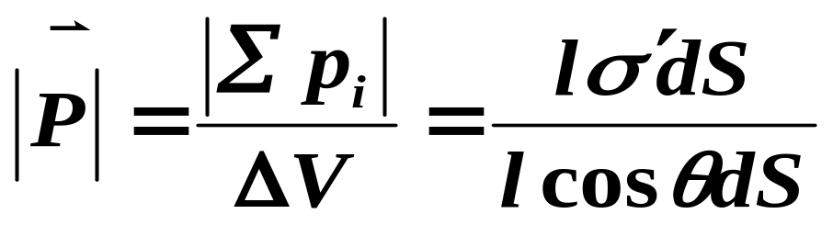
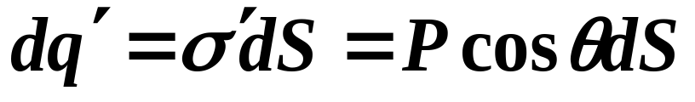







4. 电极化强度与束缚面电荷的关系
端面的电荷量：
（由于电极化而移出端面的电荷）
总的电矩：
束缚电荷面密度：
极化电荷带正电
极化电荷带负电
5. 有电介质存在时的静电场的计算
0
1) 环路定理
束缚电荷q_{束}产生的电场与
自由电荷q_{自}产生的电场相同
保守力场

Slide 14







2）有介质存在时的高斯定理：
自由电荷
在电介质存在空间的电场由
介质上的
束缚电荷
共同产生
在电介质中作高斯面，高斯面外，紧靠高斯面的束缚电荷：
束缚电荷
自由电荷
包围在高斯面内的束缚电荷：
（由于电极化而移出高斯面的电荷量）
定义：电位移矢量
电位移的通量与束缚电荷无关。
自由电荷

Slide 15










• 之间的关系：
相对介电常数：
介电常数：
解题一般步骤：
由自由电荷：q₀
注意：
是定义式，普遍成立。
只适用于各向同性的线性均匀介质。

Slide 16














例1.一个带正电的金属球，半径为R电量为q，浸在油中，油的相对介电常数为ε_{r}。求E、V、P。
解：电荷只分布在金属球的表面。
r<R：
r<R
（1）r不同，各点极化程度不同；（2）空间某点处的E与该点的电介质有关，而该处的V与积分路径上所有电介质有关。

Slide 17













例2.两共轴的导体圆筒内外半径分别为R₁、R₂其间有两层均匀介质，分界面上半径为r，内外层介质的介电常数分别为ε_{1、}ε₂， 求场强和两圆筒之间的电势差。设内外圆筒电荷线密度为λ、–λ。
解：高斯定理：
同理：
两圆筒电势差：

Slide 18















例3. 平行板电容器充电后，极板上面电荷密度σ ，将两板与电源断电以后，再插入 的电介质，计算空隙中和电介质中的
解：极板上电荷面密度不变。
+σ
–σ
高斯定理：
I
I
II
III
另：若将同样的电介质充满电容器的一半，则两极板之间的电压为多少？
+σ
–σ
高斯定理：
II
I

Slide 19








+σ
–σ
金属极板为等势体：
II
I
电荷不变：
§6-8 电容器的电容
1.孤立导体的电容
若一孤立导体带电+q：
V
且q↑ 、V↑
则该导体具有一定的电势
电容：
（与导体的尺寸形状有关）
单位：F(法拉)

Slide 20




电容：
物理意义：导体每升高单位电势，所需要的电量。
例如：一个带电导体球的电容
地球半径 R=6.4×10⁶m,
2. 电容器及其电容
电容器:
由A、B两个导体组成，带等量异号电荷，可储存电荷和电能。
两极板的电势差，不受或可忽略外界的影响。
电容：
电容只由极板的几何特性、相对位置、介电常数确定。

Slide 21














例1. 求平行板电容器的电容。平行金属板的面积为S，间距为d，充满介电常数为ε 的电介质。
解：高斯定理：
圆柱型电容器的电容：
两个半径R_{A}, R_{B}同轴金属圆柱面为极板
A
B
–
–
–
–
+
+
+
+
+
+
+
+
–
–
–
–
l

Slide 22














球形电容器的电容：
R_{A}
ε
+Q
R_{B}
–Q
电容的并联、串联。
并联：增大电容
…
串联：增强耐压
…
但是电容减小：

Slide 23











例2.一平行板电容器，两极板间距为b、面积为S，在其间平行地插入一厚度为t，相对介电常数为ε_{r，}面积为S/2的均匀介质板。设极板带电Q，忽略边缘效应。求(1)电容，(2)两极板间的电势差ΔV。
解：（1）等效两电容的并联
b
左半部：
空气中：
介质中：
右半部：
（2）

Slide 24













§6-9 静电场的能量
一、电荷在外电场中的静电势能（前面已介绍）
点电荷 在其它电荷产生的电场中的电势为： 时，点电荷具有静电势能：
电荷q在电势差（电压）作用下所获得的动能：
静电力所作的功等于电势能增量的负值：
静电力所作的功等于动能增量(动能定理)：
电子（1e）经过1V 电压加速获得的动能：
即能量守恒

Slide 25






















例1. 求一电偶极子 在均匀电场E中的电势能。
解：两电荷的电势能：
力矩：
能量最低，稳定平衡态
非平衡态
能量最高，非稳定平衡态
非平衡态

Slide 26







二、带电体系的静电能（静电势能）
静电能是电荷之间的相互作用能。单一带电体的不同电荷元之间的相互作用静电能：自能；不同带电体之间的相互作用静电能：互能。两者之和为总静电能。
1. 两点电荷的静电能
回顾电势的定义：
选取无穷远为电势零点
所在处 产生的电势：
两点电荷的静电势能：
根据静电势能的定义（选取无穷远为静电势能零点）： 从现在位置运动到无穷远，静电力所作的功等于静电势能：

Slide 27







所在处 产生的电势：
两点电荷的静电势能：
静电势能（静电能）属于两个点电荷共同拥有
2.电荷系的静电能
点电荷系：
连续分布带电体：
为 所在处，其它电荷产生的电势。
对于连续分布带电体，由于 dq 无限小，其对电场的影响无穷小，V 可以认为是包括 dq 在内的所有电荷产生的电势。
静电势能（静电能）由所有电荷共同拥有

Slide 28











3.电容器储存的静电能
电容器的充电过程有电源力（非静电力）参与。
电容器所具有的静电能 W 等于电源力所做的功：
ε
C
（保守力作功等于势能增量的负值）
将dq的正电荷从负极板移到正极板，静电势能的增量：
C标志电容器储能的本领。
电容器储存的能量就是静电势能，可以用带电体系静电势能的计算公式：
静电场的静电势能储存在电场中。
与上相同

Slide 29






4.静电场的能量
以平行板电容器为例：
是电场强度非零的电容器两极板之间的体积。
能量储存在电场中
1）电场能量密度
对任意电场均成立
电场的能量密度与介电常数相关，有电介质时的能量密度比真空的能量密度大(在同样电场强度时)，原因是电介质在电极化的过程中同样储存了能量，电场对分子电偶极矩作了功。
2）电场能量

Slide 30





λ
例2. 求一圆柱形电容器的储能W。
设电容器极板半径分别为R_{1、}R₂
带电线密度分别为λ 、–λ，
h
-λ
解：方法一：两极板间的电场为：
极化电荷对应的静电能已经包含在介电常数中，λ反映的是自由电荷的静电能
方法二：电容的静电能：
求C的另一方法：E→ →

Slide 31













例3. 均匀带电球体，半径为R，电荷体密度为 ，求这一带电球体的静电势能。
解：方法一：
已知场强分布：
由电势定义得：
静电势能：
方法二：
静电势能就是电场能

Slide 32






方法三：用外力将 dq 电荷从无穷远不断地移动到实心电荷球的表面，并设无穷远静电势能为零。
动能定理：
势能定义：
静电势能的来源为外力做功输入能量
从无穷远移动 dq电荷到半径为 r 的球面上，静电力所做的功：
（功的负值包含在 dl 中）

Slide 33










例4. 一平行板电容器，两极板间距为b=1.2cm、面积为
S=0.12m²，将其充电到120v的电势差后撤去电源，
放入一厚度为t=0.4cm ，ε_{r}=4.8的平板均匀电介质，
求：(1)放入介质后极板的电势差。
(2)放入介质板过程中外界作了多少功？
解：(1)充电后极板带电 Q=CU
b
放介质前：
动能定理：
放介质后：
静电力做功等于静电势能增量的负值：
(2) A_{外}=ΔW
< 0
即：外力作负功，电场力作正功。减少的静电势能输出到外界

